Slide 1
Ez18n hands on
@gdigugli
@dbaeli

Slide 2

Speakers
@dbaeli
@gdigugli
Chien de berger Agile pour
Développeur de plus de 30 ans
Usine logicielles & DevOps
Qualité Logicielle
Développeur java depuis 1999
Architecte pour
ILOG - IBM
  librairie graphique 2D
  moteur de règles
Prima-Solutions
  plate-forme de services pour J2EE
  code génération de modèle métier

Slide 3
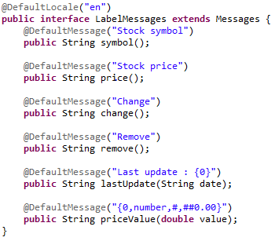
Introduction à i18n avec GWT
N’oublier pas le meta tag
<meta http-equiv="content-type" content="text/html; charset=UTF-8">
Ajouter les fichiers de localisation
LabelMessages_de.properties
Charger la classe
GWT.create(LabelMessages.class);
https://developers.google.com/web-toolkit/doc/latest/DevGuideI18n

Slide 4
Les ResourceBundles du JDK
java.util.ResourceBundle
  La classe qui charge les fichiers properties en fonction de la locale (par défaut ou en paramètre)
java.util.Locale
  L’objet qui désigne la langue courante avec laquelle on charge les resources internationnaliéses
Convention de nommage pour les fichiers de traduction
  StockWatcherConstants_en_EN.properties
Langue
Pays

Slide 5


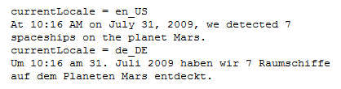
Les MessageFormat du JDK
Inclure les « formats » dans le ResourceBundle
Oblige à manipuler un MessageFormat pour évaluer l’expression en passant ses paramètres via un tableau
Gère automatiquement le formatage des paramètres en fonction de la locale (nombre, date)
Pluralisation, paramètre optionnels …
http://docs.oracle.com/javase/tutorial/i18n/format/messageFormat.html

Slide 6
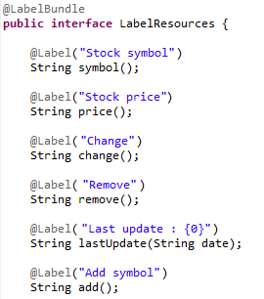
Comment aligner les deux mondes
On ajoute notre propre interface inspirée du pattern GWT
@Label remplace @DefaultStringValue (GWT)
@LabelBundle sert de trigger pour des processeurs APT
Les processeurs APT vont générer:
  le pattern GWT
  une implémentation équivalente basée sur MessageFormat et ResourceBundle

Slide 7
Bénéfices d’une approche unifiée
Les messages sont gérés indifféremment pour du code serveur, JSP, servlet et pour le code GWT client
Le pattern est beaucoup plus agréable que le pattern par défaut J2SE
Le développeur ne maintient plus de fichiers properties pour la locale par défaut de l’application

Slide 8
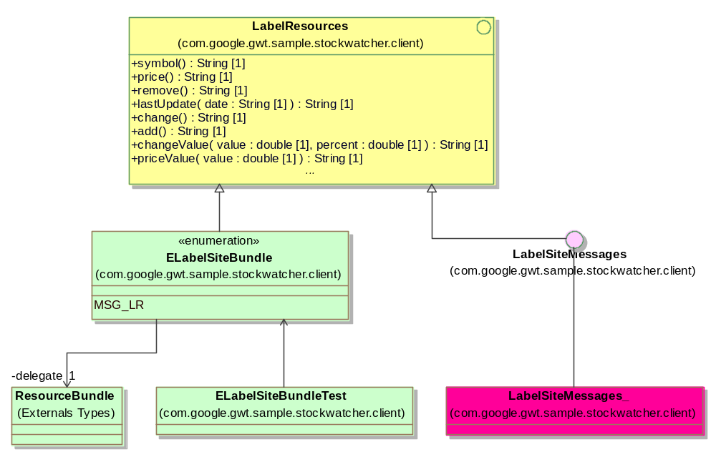
Pattern implémenté

Slide 9
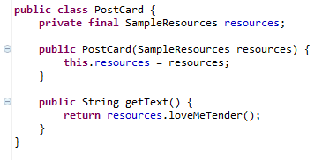

Injection “à la CDI” des bundles
Afin de permettre l’utilisation indifféremment des deux implémentations, il faut passer l’interface @LabelBundle aux constructeurs des objets utilisant les messages

Slide 10
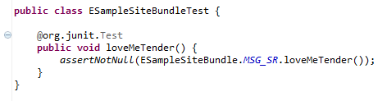
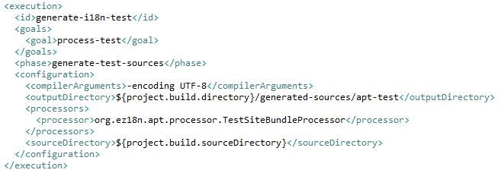
Tests JUnit
On peut également générer des vérifications sur les labels sous forme de test JUnit:
  un autre processeur d’annotation génère une série d’assertion vérifiées à chaque modification de l’interface

Slide 11
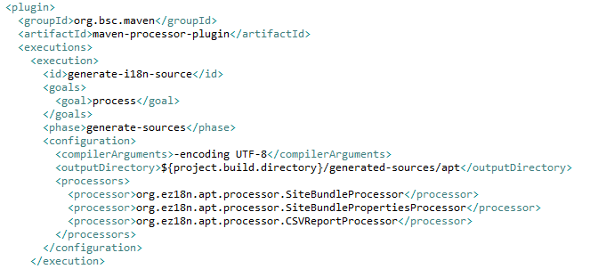
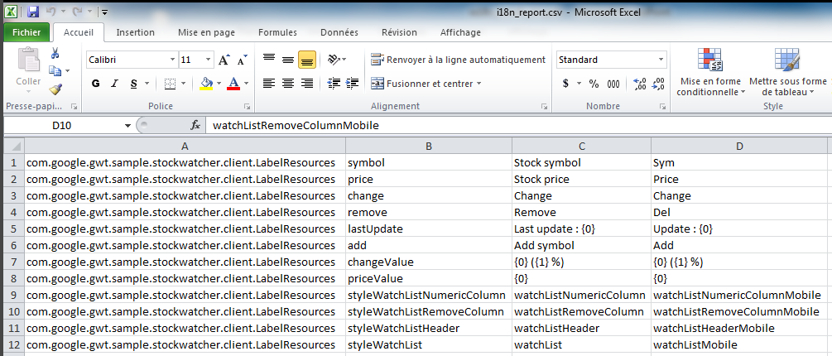
Rapport CSV des clés i18n

Slide 12
Application web multi écran
Un seul code
  Une version browser mobile
  Une version browser desktop et tablettes
Une CSS custom pour le mobile
Des libellés simplifiés
Certains widgets customisés
  Boite de dialogue
  Sélection des dates

Slide 13
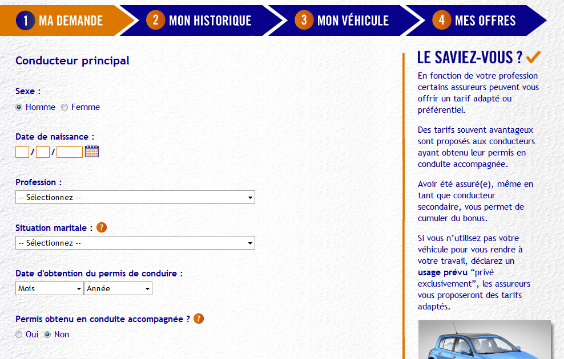
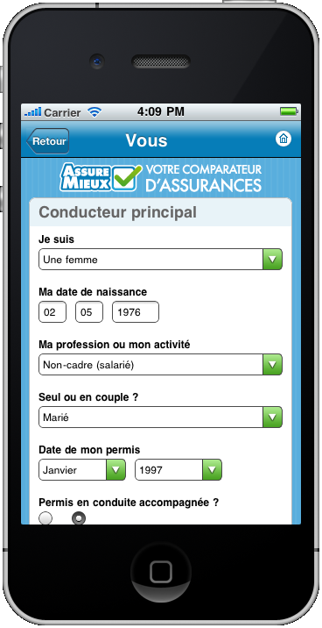
mobile et desktop

Slide 14
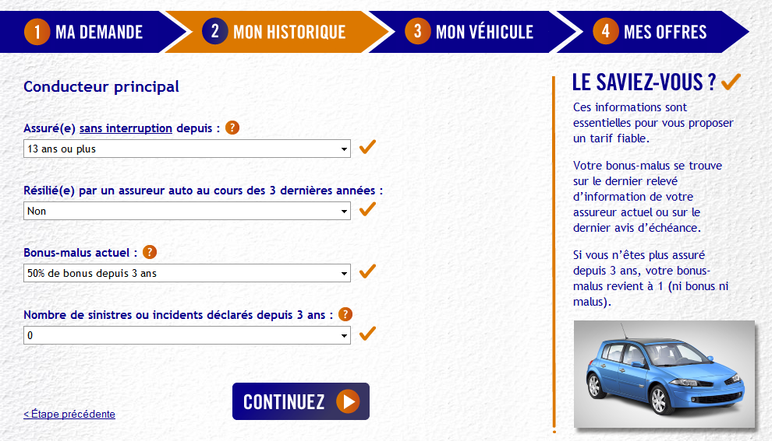
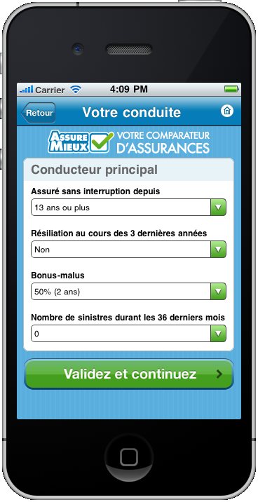
mobile et desktop

Slide 15
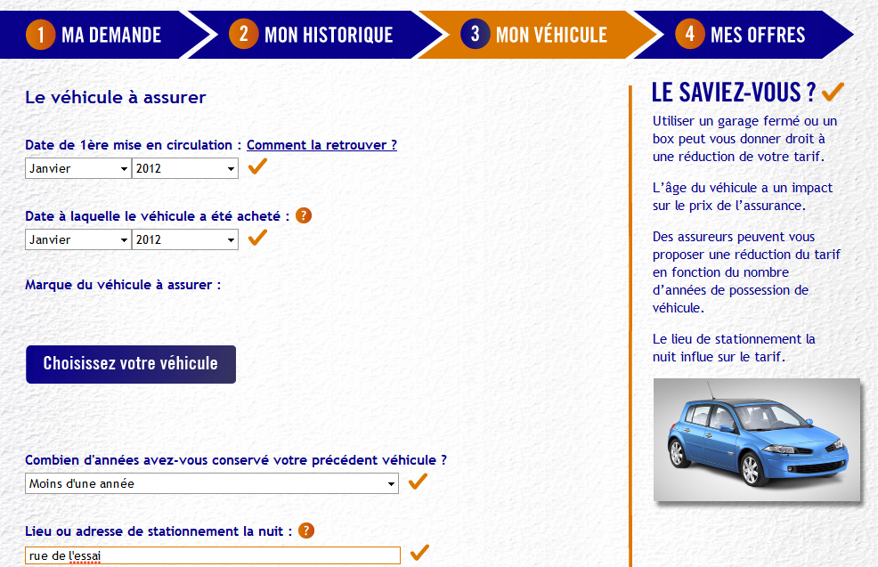
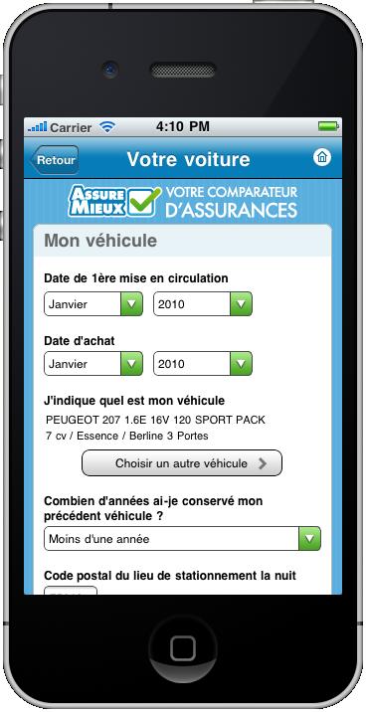
mobile et desktop

Slide 16
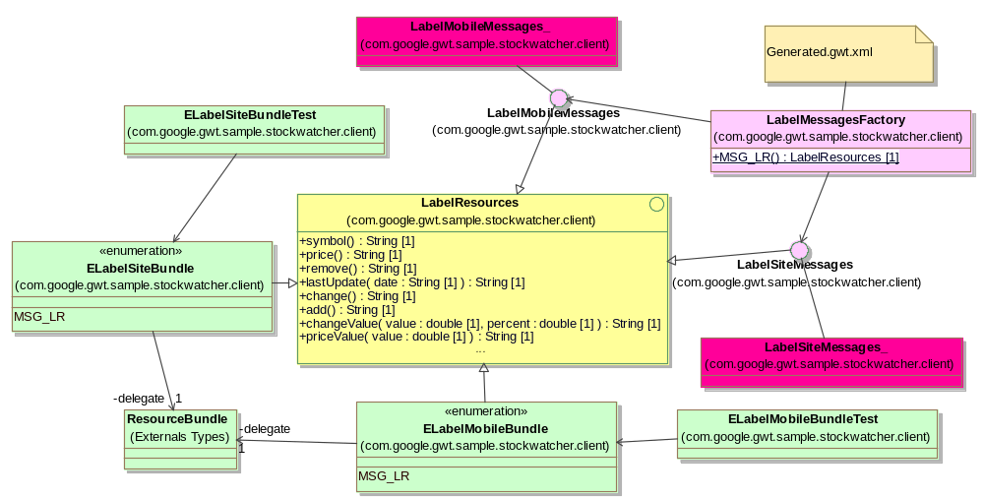
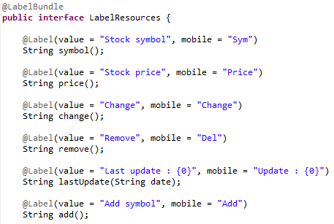
On enrichit encore un peu le pattern !

Slide 17
Deferred Binding GWT kesako ?
Mécanisme pour générer plusieurs version du code à la compilation
  ca prend du temps ☹
GWT génère une permutation par browser supporté, mais on peut enrichir en fonction de différents paramètres
  user-agent
  locale du client
  custom
GWT.create(LabelRessources.class);

Slide 18
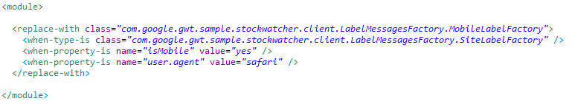
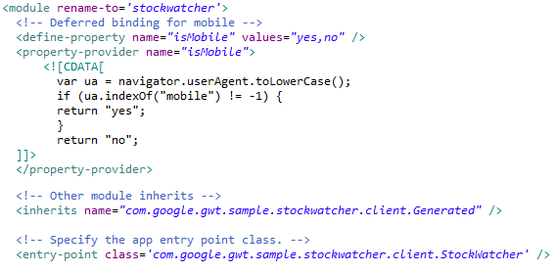
Une nouvelle permutation GWT pour les clients mobiles

Slide 19
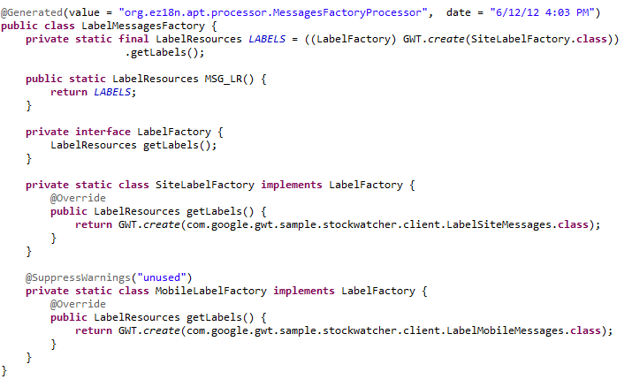
Injection des resources mobile et desktop avec GWT

Slide 20
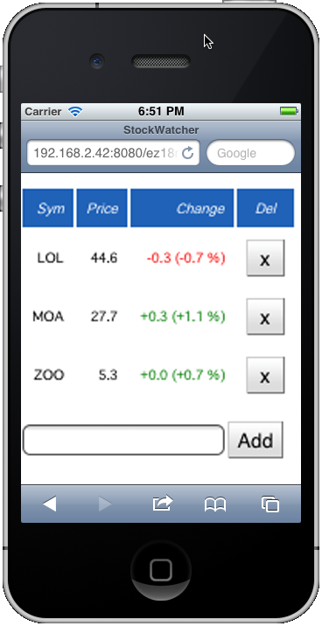
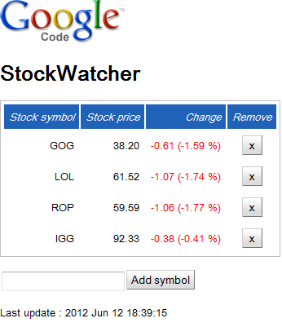
Demo StockWatcher
http://localhost:8080/ez18n/

Slide 21
Idée 1
Tests JUnit de l’orthographe
Améliorer le pattern de test unitaire
  implémenter une vérification orthographique sous forme de tests JUnit
  Utiliser Jazzy et les dictionnaires d’OpenOffice
http://jazzy.sourceforge.net/

Slide 22
Idée 2
JSR pour ResourceBundle 2.0
Qualité et efficacité du pattern GWT est applicable au JDK
Proposer une annotation standard pour @Label
Proposer des processeurs APT standard qui génèrent un pattern semblable à celui présenté
Injection du pattern avec ServiceLoader pour éviter toute adhérence au code généré
  utilisable en mode ‘une passe’

